Slide 1
saison A1
unité 5

Slide 2
部分冠词
1）部分冠词的意义
与定冠词、不定冠词所表示的确指或非确指的概念不同，部分冠词专门用来表达 “部分或不可数”这种不确定概念。

Slide 3
2）部分冠词词形
 | 阳性 | 阴性
单数 | du / de l’ | de la / de l’
复数 | des | des

Slide 4
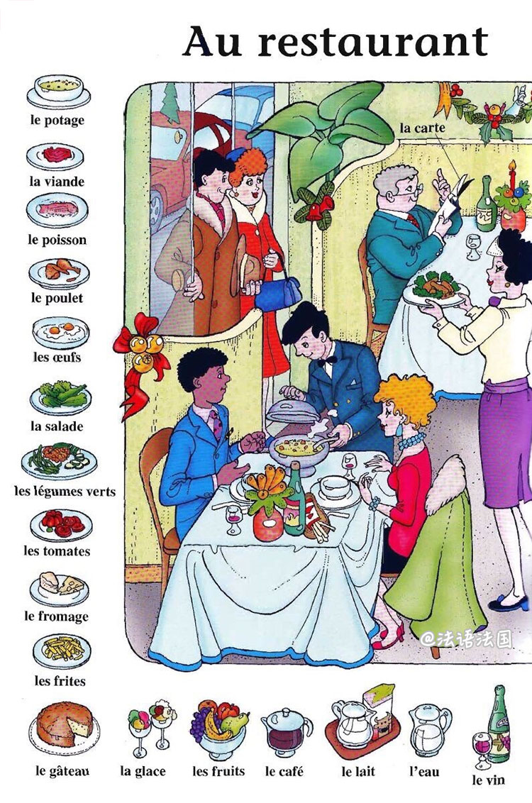

Slide 5
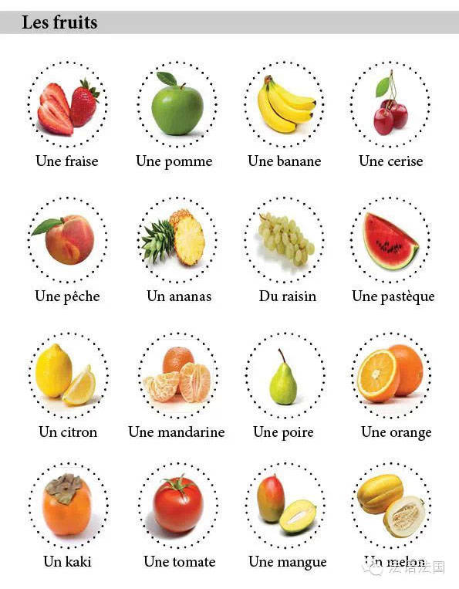

Slide 6
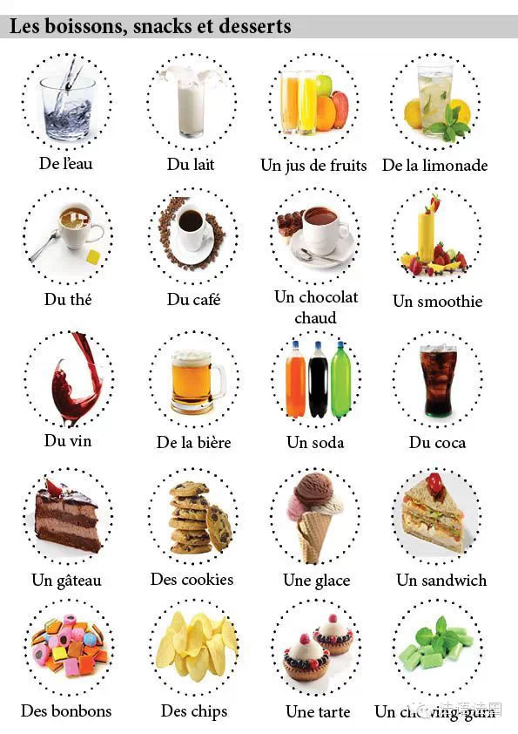

Slide 7
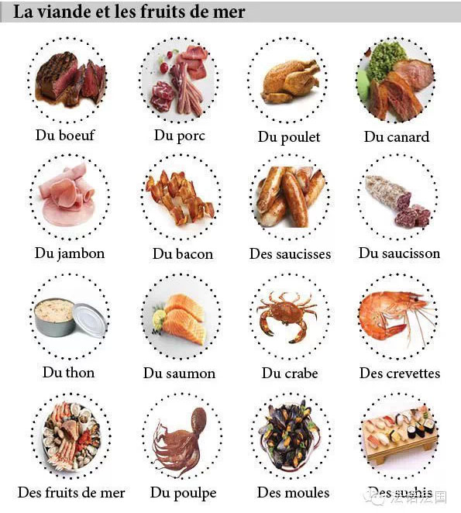

Slide 8
3) 部分冠词的用法 部分冠词用在不可数名词前。所谓“不可数名词”通常包括有以下几类名词：
(1) 不可数的具体名词（包括转化为不可数名词的可数名词）。
Voici du vin et voilà de l’alcool.
这是葡萄酒，那是烈酒。
Ne t’inquiète pas, j’ai de l’’argent.
放心吧，我有钱。
Tu veux du bœuf ou du mouton ?
你来点儿牛肉还是羊肉？
（转化词：un bœuf一头牛；du bœuf牛肉；un mouton一只羊；du mouton羊肉）

Slide 9
(2) 抽象名词
Du courage ! on arrive bientôt.
勇敢点！马上就到了。
Tu as vraiment de la chance.
你可真有运气。

Slide 10
(3) 自然现象的名词
Il y a de la neige partout.
到处皑皑白雪。
Il fait du soleil.
阳光普照。

Slide 11
(4) faire 后接的科学、艺术、体育等名词。
Faites-vous souvent du sport ?
你们常运动吗？
Sa copine fait du cinéma actuellement. 他的女友目前在拍电影。

Slide 12
4) 部分冠词使用中应注意：
1）否定句中，如果被否定的直接宾语前是不定冠词 un, une, des 或部分冠词 du, de la, de l’, des, 那么要用 de 来代替直接宾语前的不定冠词或部分冠词。
Il n’y a pas de lavabo ici. 这儿没有洗漱池。（否定 un ）
Pascal n’a pas de frères. 巴斯卡尔没有兄弟。（否定 des ）
Non, merci. Je ne mange jamais de pain. 不，谢谢。我从不吃面包。（否定 du ）
On n’a plus d’’argent. 没钱了。 （否定 de l’ ）

Slide 13
(2) 部分冠词与其它冠词一样，在数量副词和数量名词后面要省略：
Combien de bœuf voulez-vous ?
您要多少牛肉？
Vous voulez encore un peu de fromage ? 您还想再来点儿奶酪吗？

Slide 14
(3) 注意不要把部分冠词与缩合冠词混同起来：
Nous prenons du thé.
我们在喝茶。（部分冠词）
Nous parlons du thé.
我们在聊茶。（缩合冠词）

Slide 15
(4) 当句中名词表示总体的概念或确指时，要使用定冠词或其它限定词：
J’aime bien les légumes verts.
我喜欢绿菜。（全部的概念=各种菜）
Je n’aime pas beaucoup la viande.
我不太喜欢（吃）肉（总体的概念=肉类）
Passe-moi ce pain, merci.
把这个面包给我，谢谢（确指的概念=那一个）
Mon café est un peu chaud.
我的咖啡有点儿烫。（确指的概念）

Slide 16
确定的数量 (la quantité déterminée) 一个确定的数量还可以借助以下方式来表达：
1) 【名词词组 + de + 相关名词】
un kilo de... une tranche de...
un litre de... 等
如：un kilo de pommes 一公斤苹果
une tranche de pain 一片面包
un litre de lait 一升牛奶
（*名词前不需要加限定词）

Slide 17
2) 【副词 + de + 相关名词】
peu de... un peu de…. assez de...
beaucoup de... trop de... 等
如：Il y a peu de gens. 人很少。
Je n’ai pas assez d’argent. 我钱不够。
Il a beaucoup de livres 他有很多书。
Il y a trop de monde. 那儿人山人海。

Slide 18
否定副词
1)ne.. pas…
1.Jean n’aime pas voyager.
2.Pardon! Je n’ai pas compris votre question.
*在不定式中，两个否定词同时置于动词之前
如：On demande aux visiteurs de ne pas prendre de photos dans le musée.
我们要求参观者不要再博物馆内拍照
*为了强调ne..pas, 可与du tout连用
Je ne comprends pas du tout cette phrase.

Slide 19
2) ne ….plus “不再；已不是”
它是对encore和toujours的否定
1.- Tu as encore faim ? 你还饿吗？
- Non, je n’ai plus faim. 不，我不饿了。
2.-Il y a encore du pain ? 还有面包么？
Non, il n’y a plus de pain. 没有，没面包了。
3. –Est-ce que ton ami habite toujours dans ton appartement? 你朋友一直住你家呢吗？
- Non, il n’habite plus dans mon appartement, il a déménagé.
不， 他不再住我家了， 他搬家了。

Slide 20
(2) ne... jamais “从不；永不；绝不”
1.- Tu fumes ? 你吸烟吗？
- Non, je ne fume jamais.
不，我从不吸烟。
2.- Il met du sucre dans son café ?
他往咖啡里放糖吗？
- Non, il ne met jamais de sucre !
不，他从不放糖！

Slide 21
肯定命令式 (l’impératif affirmatif)
命令式的构成
(1) 命令式仅有三个人称：tu, nous, vous。
(2) 构成命令式时，采用各自直陈式现在时变位形式，去掉主语人称代词即可
**注意：aller 和以 -er 结尾的第一组规则动词中，应去掉第二人称单数词尾的 s ！

Slide 22
以manger为例
Tu manges | Mange!
Nous mangeons | Mangeons!
Vous mangez | Mangez!

Slide 23
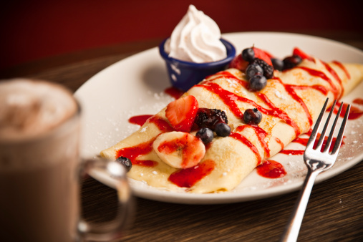
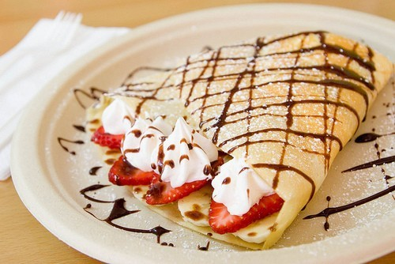
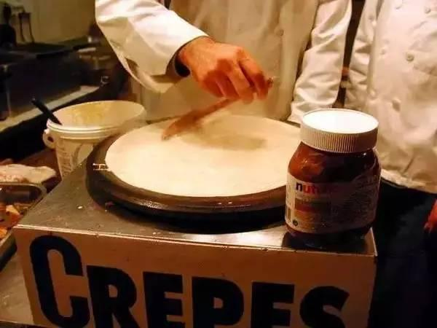
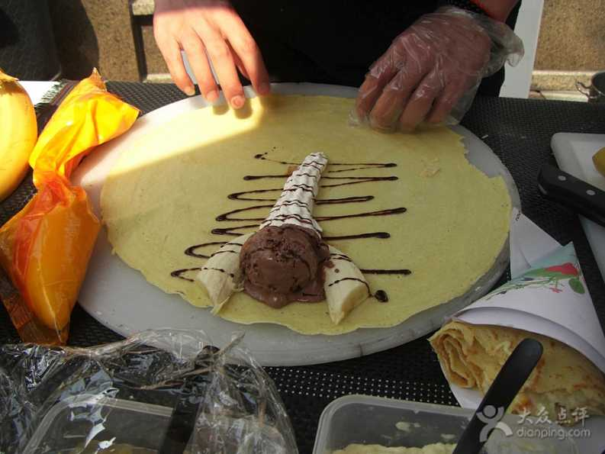

Slide 24
数量副代词en (le pronom en de quantité)
数量副代词en可替代由部分冠词、数量副词引导的确指及不确指的数量名词。使用时，en应置于相关动词前。
- Vous voulez du fromage ? 您还想再来些奶酪吗？
- Oui, j’en veux bien. 对，我非常乐意再来点儿。
- Il boit beaucoup de café ? 他咖啡喝的很多么？
- Non, il n’en boit pas. 不，他不喝咖啡。
- Non, il n’en boit pas beaucoup.
不，他咖啡喝的不多。

Slide 25
代词en的用法
1.代替“不定冠词、部分冠词+名词”，做直接宾语
-Est-ce que vous avez des frères?
Oui, j’en ai. / non, je n’en ai pas.
-vous prenez du thé?
Oui, j’en prends. / non, je n’en prends pas
2. 代替由数词限定的名词
-Combien d’étudians y a-t-il dans votre classe?
Il y en a trente.
-vous avez beaucoup d’amis, n’est-ce pas?
Oui, j’en ai beaucoup.

